Slide 1

GIÁO DỤC THỂ CHẤT 5- TUẦN 9
BÀI DẠY: HOÀN THIỆN BÀI THỂ DỤC PHÁT TRIỂN CHUNG –TRÒ CHƠI “ LÒ CÒ TIẾP SỨC”

Slide 2
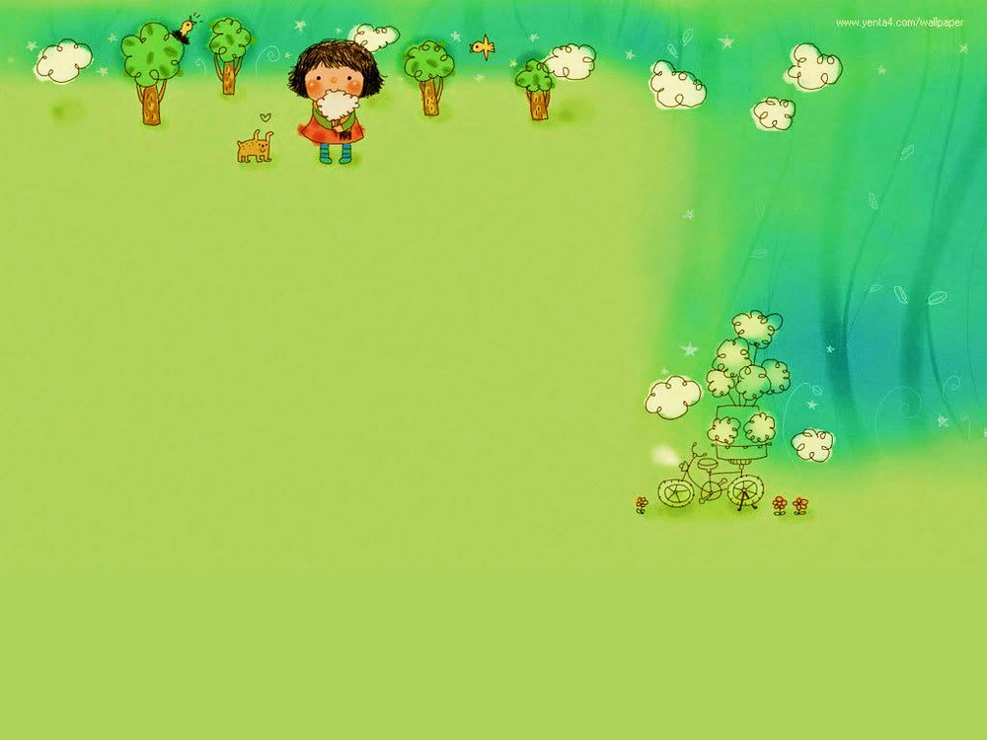


Nội dung bài học
Ôn bài thể dục phát triển
chung 8 động tác
3
1
Rèn luyện nâng cao thể
Lực
2
Chơi trò chơi
Lò cò tiếp sức

Slide 3

Yêu cầu cần đạt
1
HS thuộc thứ tự và tập đúng các động tác của bài thể dục phát triển chung
2
Biết chuẩn bị, tham gia và hướng dẫn được người cùng chơi trò chơi
3
Vận dụng bài thể dục phát triển chung vào luyện tập hằng ngày
4
Hình thành ý thức tự giác, nghiêm túc khi tham gia tập luyện

Slide 4
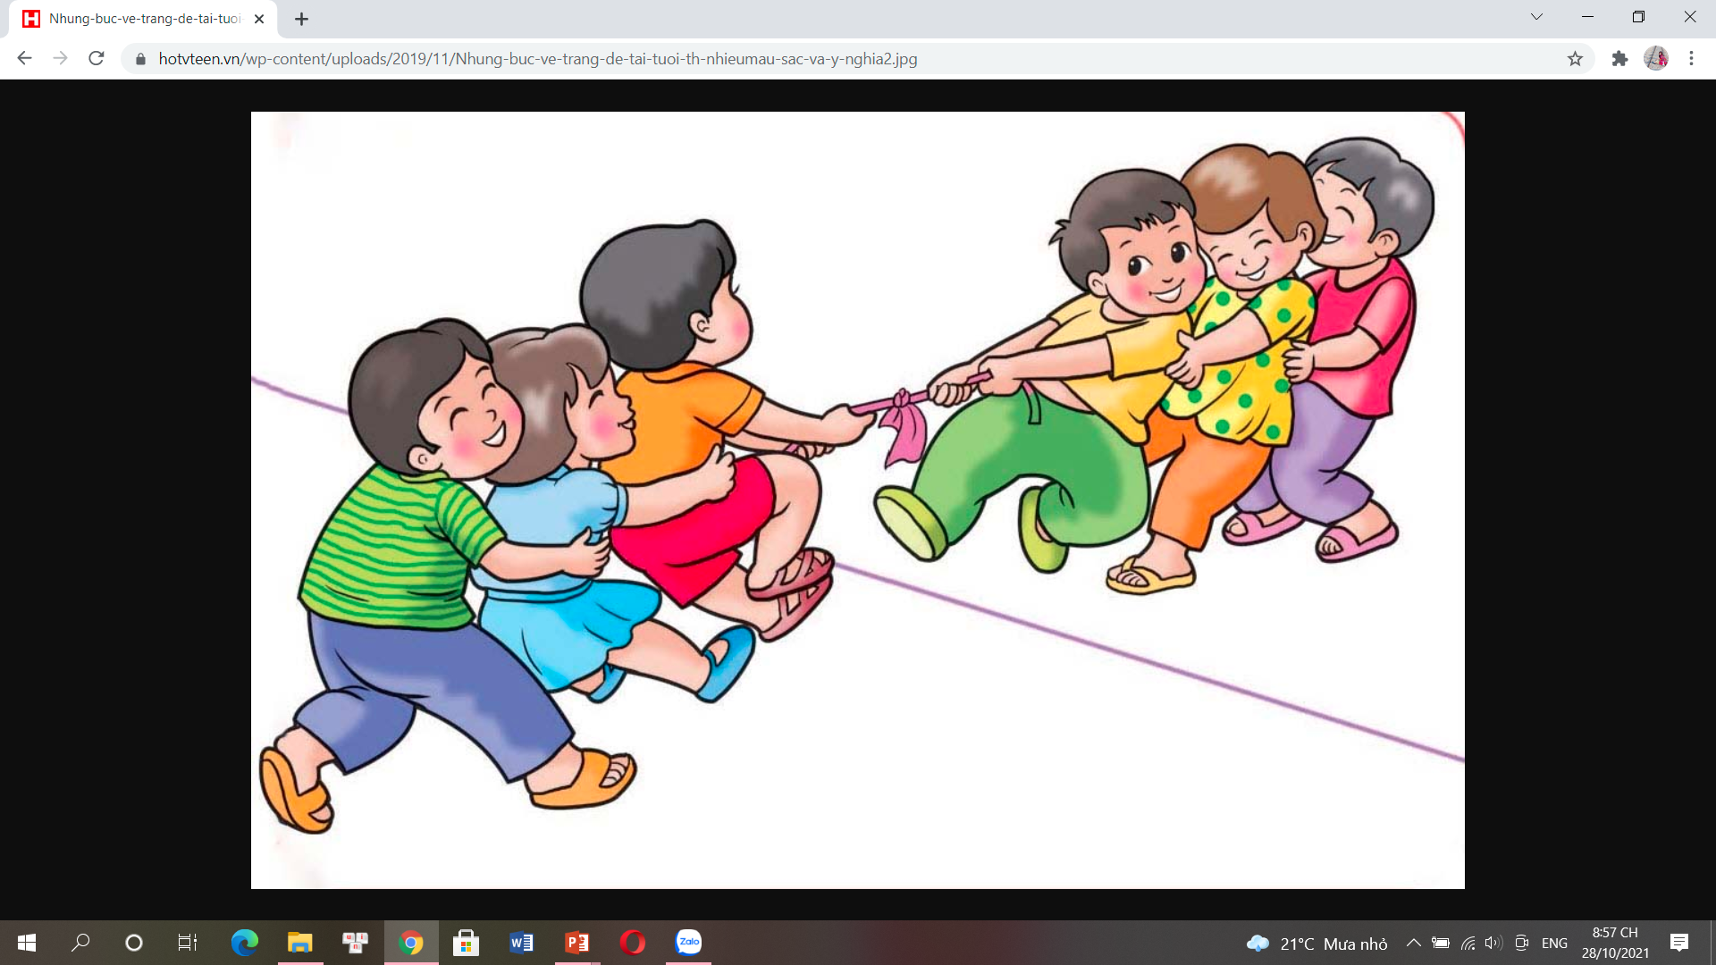
KHỞI ĐỘNG

Slide 5

NÂNG CAO THỂ LỰC

Slide 6
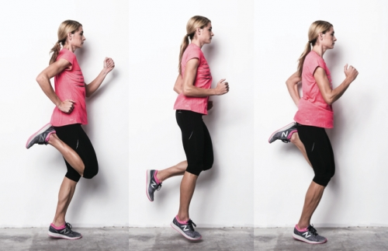
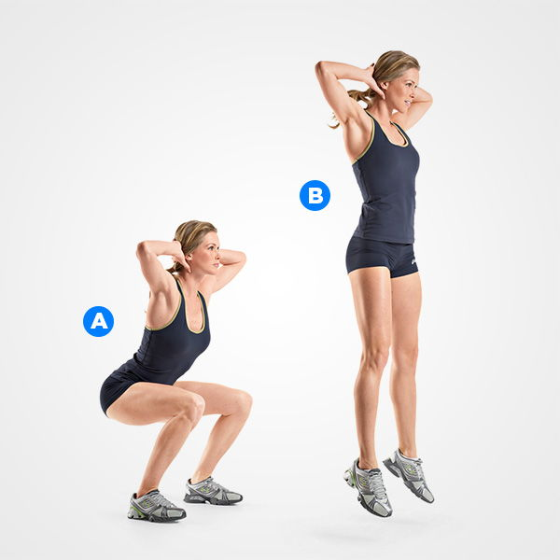
Bài tập vận động nâng cao thể lực
Bài 1 : Thực hiện chạy tại chỗ gót chạm mông
Bài 2 : bật nhảy tại chỗ hai tay sau gáy
Thực hiện 30s
Thực hiện 25 lần

Slide 7

NỘI DUNG BÀI HỌC
1
ÔN BÀI THỂ DỤC PHÁT TRIỂN CHUNG 8 ĐỘNG TÁC
Vươn thở
Tay
Chân
Vặn mình
Phối hợp
Thăng bằng
Nhảy
Điều Hòa

Slide 8
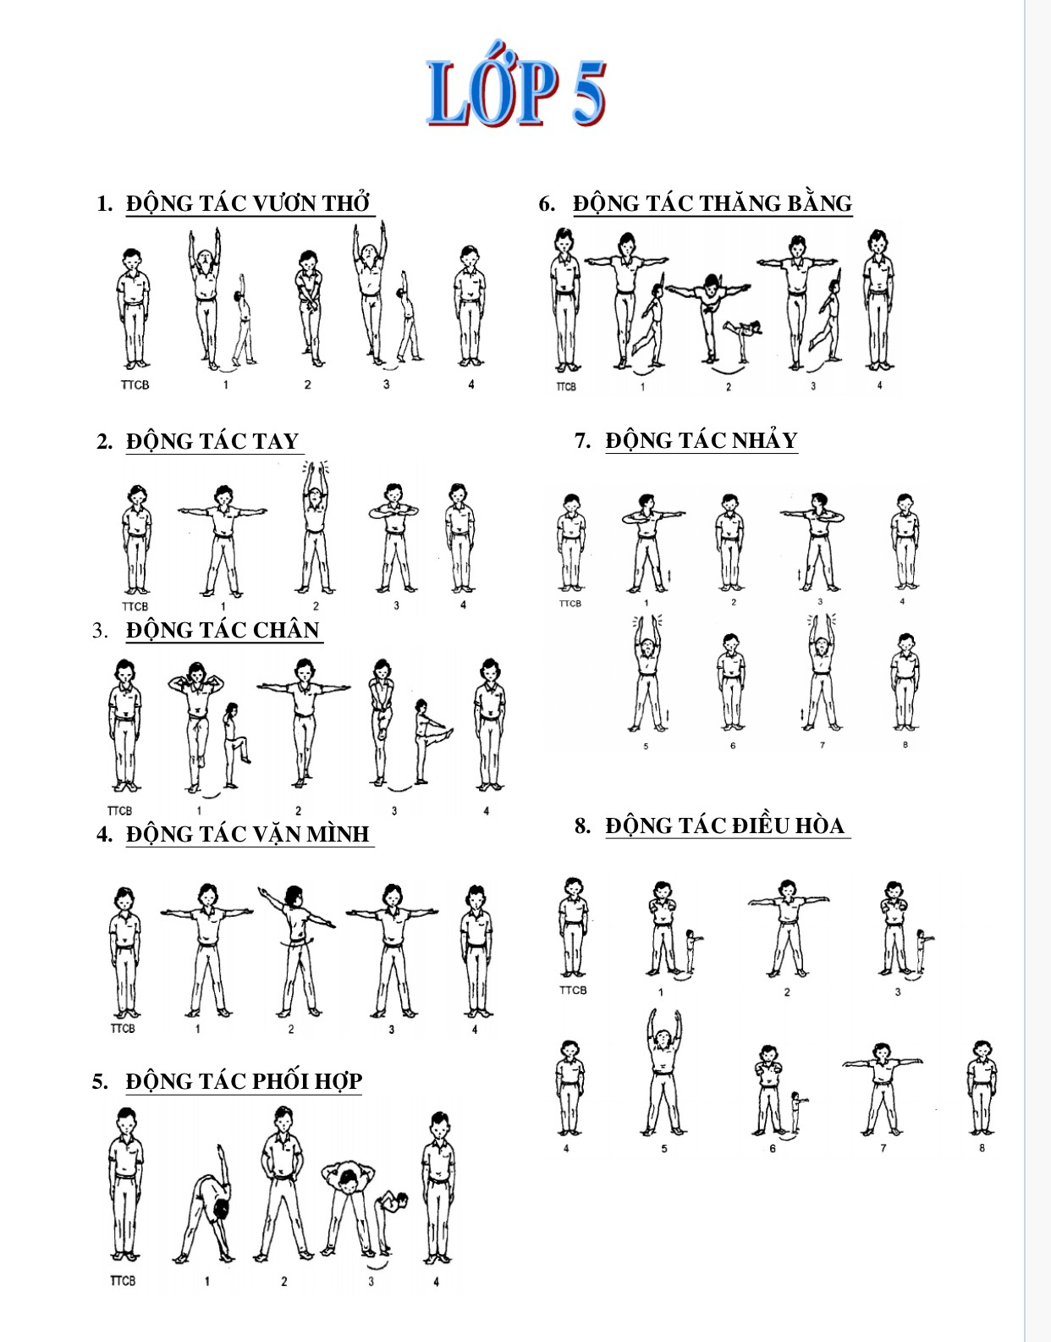

Slide 9

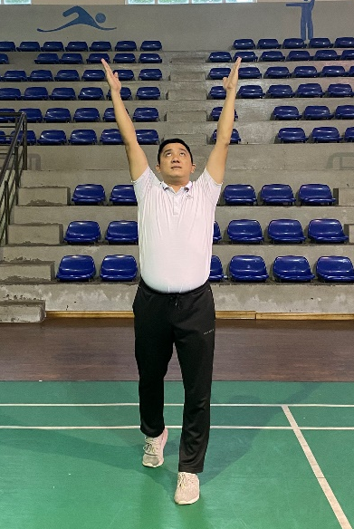
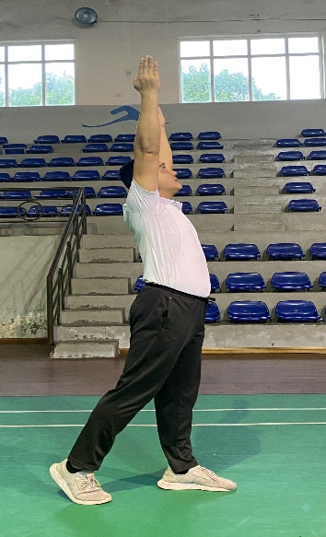
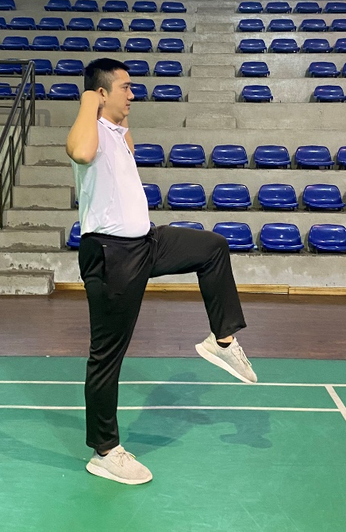
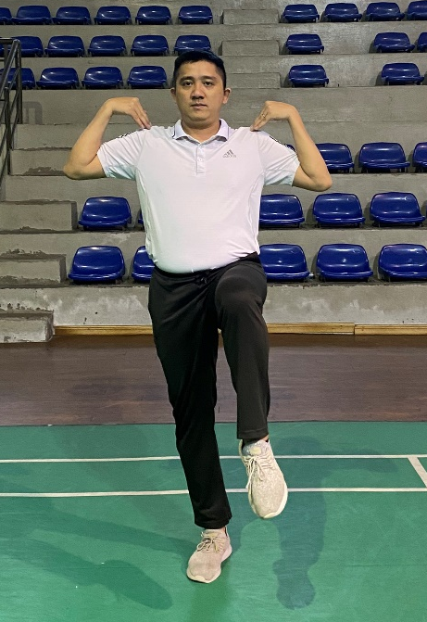
Lưu ý khi tập luyện
Để tập động tác đẹp, lưu ý các tư thế sau
Thực hiện đúng trọng tâm của động tác như ở động tác vươn thở
Thực hiện đúng biên độ và hướng như động tác chân

Slide 10
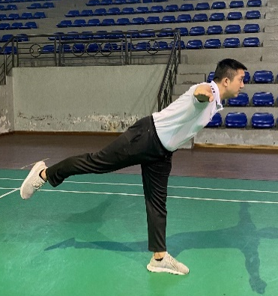
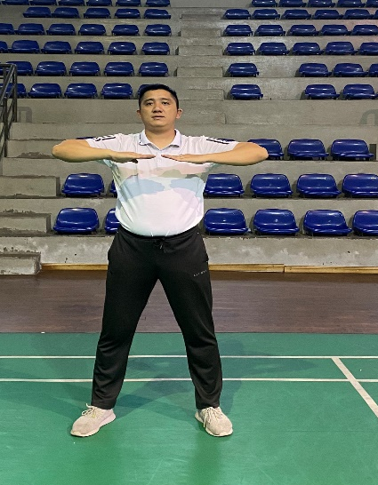
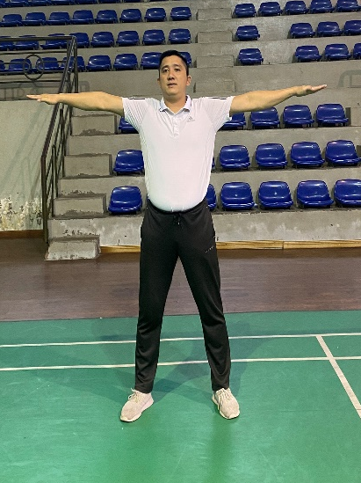
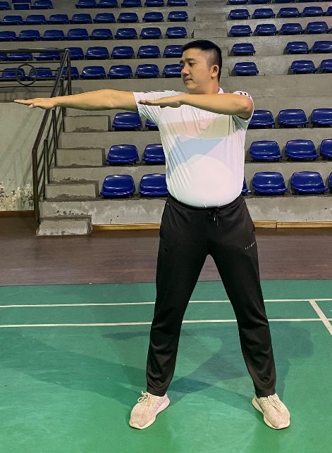
Lưu ý khi tập luyện
Để thực hiện động tác được đẹp mắt học sinh lưu ý những nội dung
Giữu đúng thư thế để có được tác dụng tốt nhất của động tác như tư thế thăng bằng
Thực hiện đủ biên độ với động tác tay
Lưu ý mắt nhìn theo tay như động tác nhảy

Slide 11

Chúng ta cùng nhau luyện tập lần 2 nhé

Slide 12

TRÒ CHƠI “ LÒ CÒ TIẾP SỨC”

Slide 13

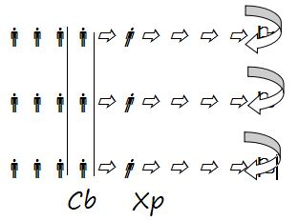
CHƠI TRÒ CHƠI “ NHẢY LÒ CÒ ”
- Học sinh thực hiện bật nhảy trên 1 chân, 1 chân co
- Hs xuất phát sẽ nhảy lò cò vòng qua cọc tiêu
- Lần lượt theo thứ tự, đội nào hoàn thành xong trước sẽ dành chiến thắng

Slide 14


NHỮNG LỖI SAI THƯỜNG MẮC KHI THỰC HIỆN TRÒ CHƠI
Xuất phát sớm hơn hiêu lệnh
Không vòng qua cọc tiêu
Đổi chân khi tham gia chơi

Slide 15

THẢ LỎNG

Slide 16

DẶN DÒ
Học sinh thực hiện bài tập và trò chơi thường xuyên
Biết cách tự tập luyện và sửa động tác
Thực hiện vệ sinh cá nhân sau giờ tập luyện
Vận dụng tập luyện và chế độ dinh dưỡng nâng cao sức khỏe

Slide 17


